Slide 1
XÂY DỰNG ỨNG DỤNG GAME CƠ BẢN
ZELDA CLONE PYGAME
Nhóm 5
Nguyễn Minh Cường - 19520028
Phạm Thanh Quang – 19520882

Slide 2
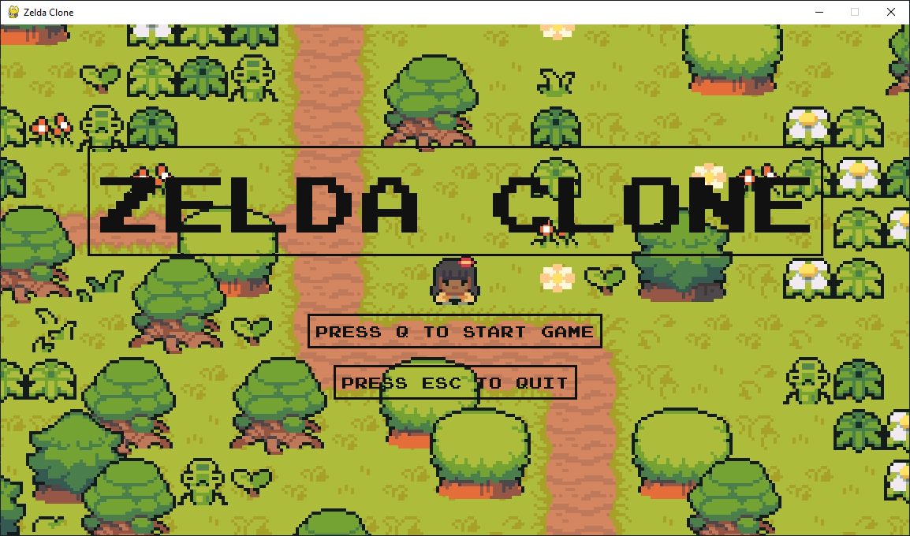
GIỚI THIỆU
Giao diện bắt đầu game

Slide 3
NỘI DUNG
01
02
03
KHỞI TẠO BẢN ĐỒ
RENDER OBJECTS
HIỆU ỨNG HÌNH ẢNH

Slide 4
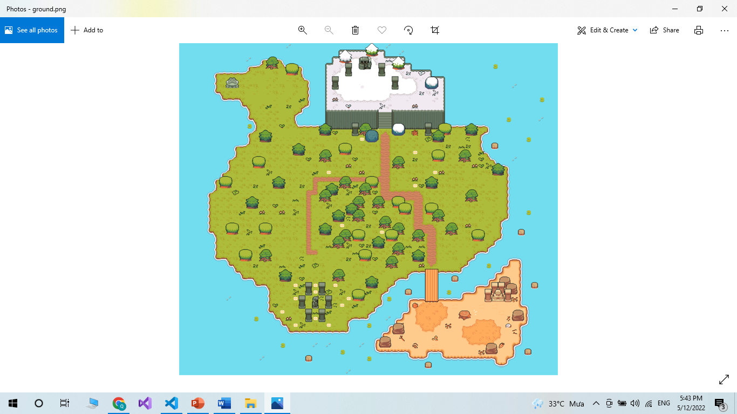
1. KHỞI TẠO MAP
Các layer chính:
Mặt đất
Cây cối, cỏ
Vật cản
Nhân vật, yêu quái
Bản đồ của game

Slide 5
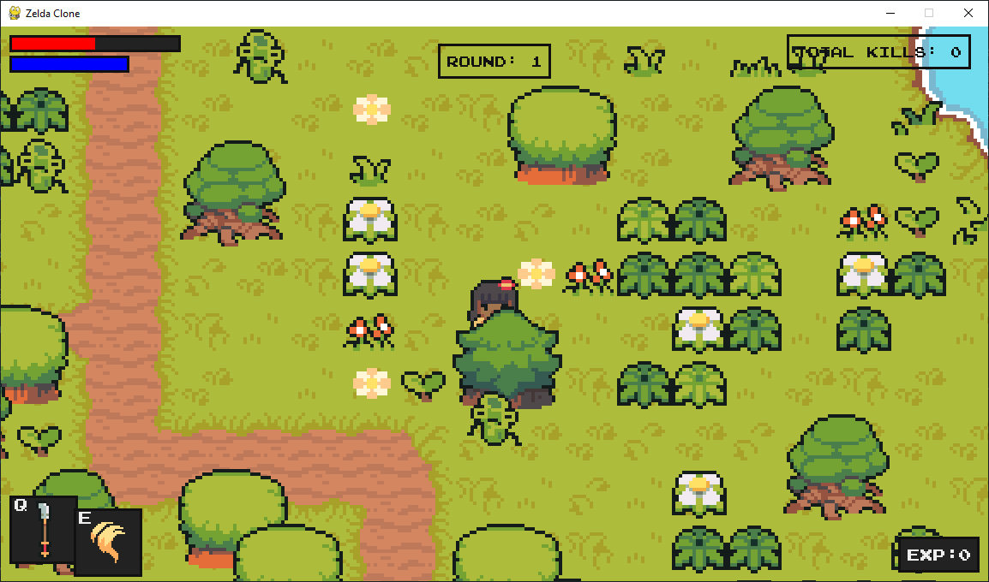
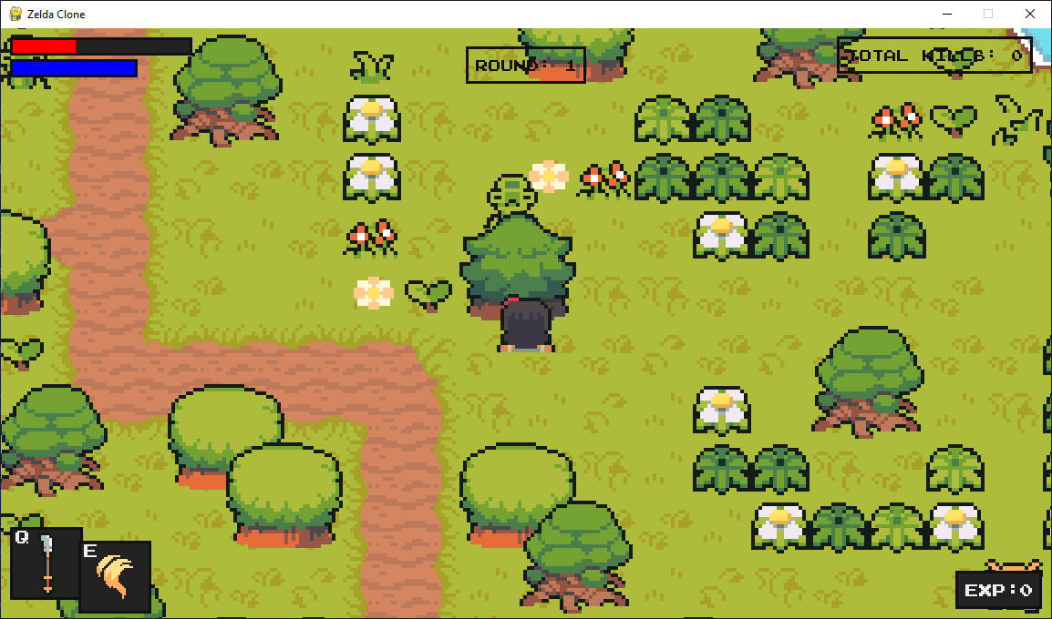
2. Render các đối tượng:
Nhân vật ở phía sau vật cản
o
x+
y+
Nhân vật ở phía trước vật cản
Giải pháp: render theo thứ tự trên trục tọa độ y

Slide 6
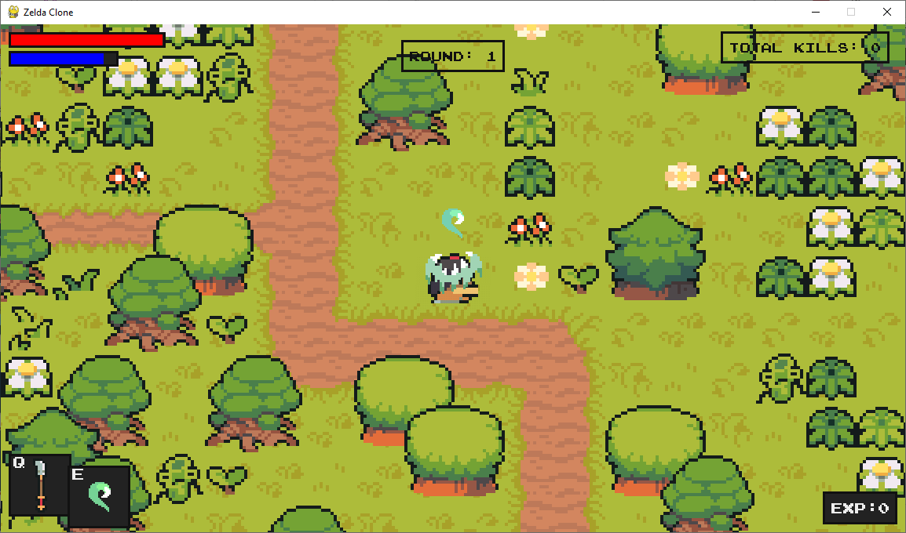

3. HIỆU ỨNG HÌNH ẢNH
Phép hồi máu
Phép chưởng lửa
Giải pháp: render hình ảnh ở các frame liên tiếp

Slide 7
CẢM ƠN THẦY VÀ CÁC BẠN ĐÃ LẮNG NGHE!

